Slide 1
第五章：守恒量与对称性
力学量随时间的变化——守恒量
Virial定理
Ehrenfest 定理
守恒量与对称性

Slide 2
能量量子化
波动方程
傅立叶分解
统计诠释
测量，平均值
态叠加原理
定态，能量本征态，
能量本征值
物质波
驻波条件
矩阵力学
对易关系
不确定性关系
算符，对易关系
厄米算符——可观测量
力学量随时间变化
量子态的含时演化

Slide 3
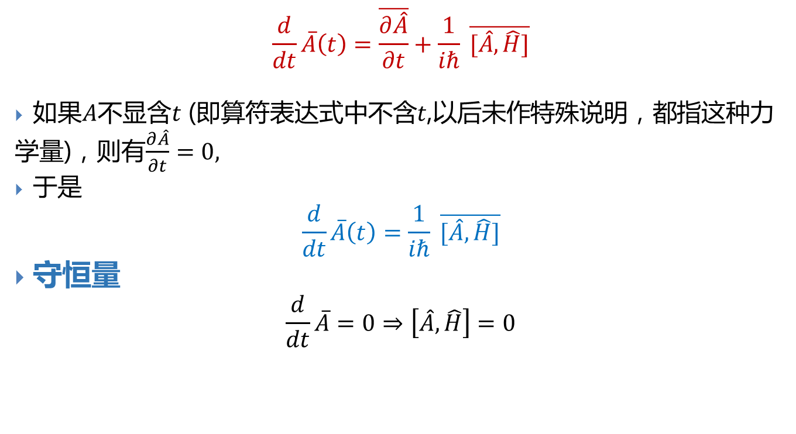
力学量平均值随时间的变化
$$\frac{d}{dt}\overline{A}\left(t\right)=\overline{\frac{∂\hat{A}}{∂t}}+\frac{1}{iℏ} \overline{[\hat{A},\hat{H}]}$$
如果$A$不显含$t$ (即算符表达式中不含$t$,以后未作特殊说明，都指这种力学量)，则有$\frac{∂\hat{A}}{∂t}=0,$
于是
$$\frac{d}{dt}\overline{A}\left(t\right)=\frac{1}{iℏ} \overline{[\hat{A},\hat{H}]}$$
守恒量
$$\frac{d}{dt}\overline{A}=0⇒\left[\hat{A},\hat{H}\right]=0$$

Slide 4
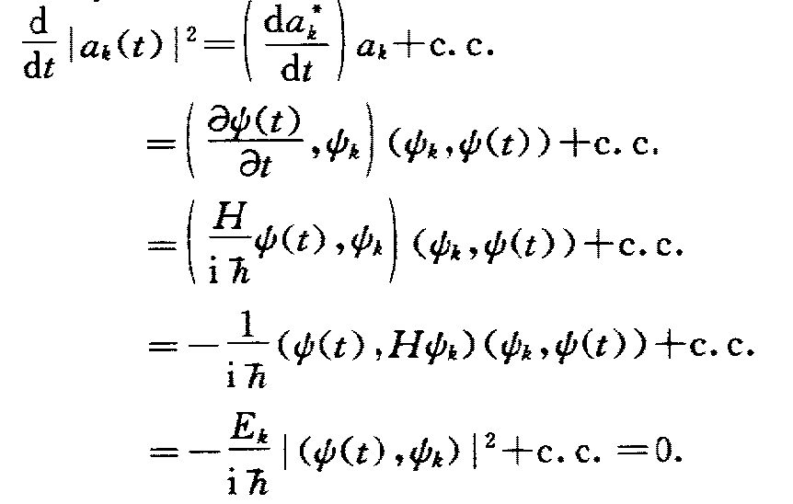

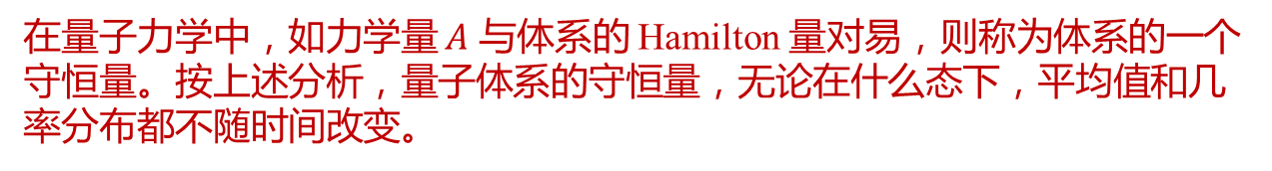
态叠加原理，对于任一量子态$ψ\left(t\right)$可以按照能量本征态 $ψ_{k}$ 做展开
$ψ\left(t\right)=\sum_{k}{a_{k}ψ_{k},}$
其中 $a_{k}=(ψ_{k},ψ(t))$，那么在 $ψ\left(t\right)$ 下测量 $A$可得 （注意，涉及到测量力学量，或者力学量平均值，一定是以在某个态下为前提，这两个概念都与量子态相关）
在量子力学中，如力学量 $A$ 与体系的 Hamilton 量对易，则称为体系的一个守恒量。按上述分析，量子体系的守恒量，无论在什么态下，平均值和几率分布都不随时间改变。

Slide 5
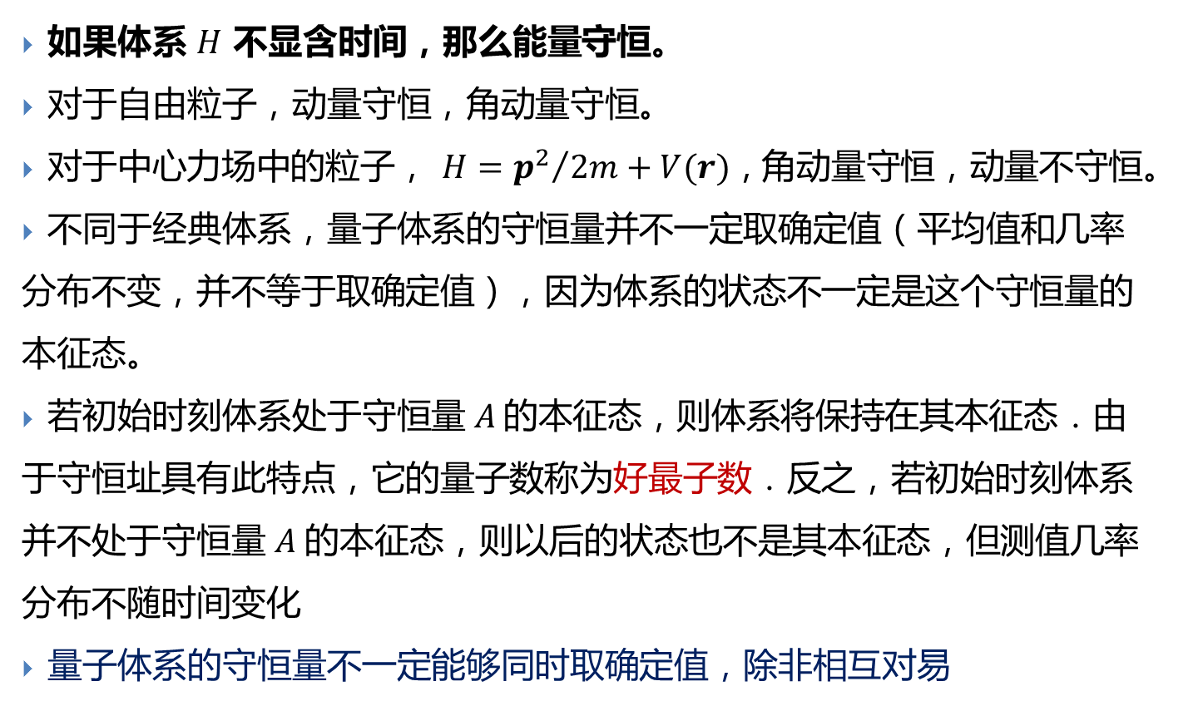
关于守恒量的讨论
如果体系 $H$ 不显含时间，那么能量守恒。
对于自由粒子，动量守恒，角动量守恒。
对于中心力场中的粒子，$H={p^{2}}/{2m}+V(r)$, 角动量守恒，动量不守恒。
不同于经典体系，量子体系的守恒量并不一定取确定值（平均值和几率分布不变，并不等于取确定值），因为体系的状态不一定是这个守恒量的本征态。
若初始时刻体系处于守恒量$A$的本征态，则体系将保持在其本征态．由于守恒址具有此特点，它的量子数称为好最子数．反之，若初始时刻体系并不处于守恒量 $A$的本征态，则以后的状态也不是其本征态，但测值几率分布不随时间变化
量子体系的守恒量不一定能够同时取确定值，除非相互对易

Slide 6
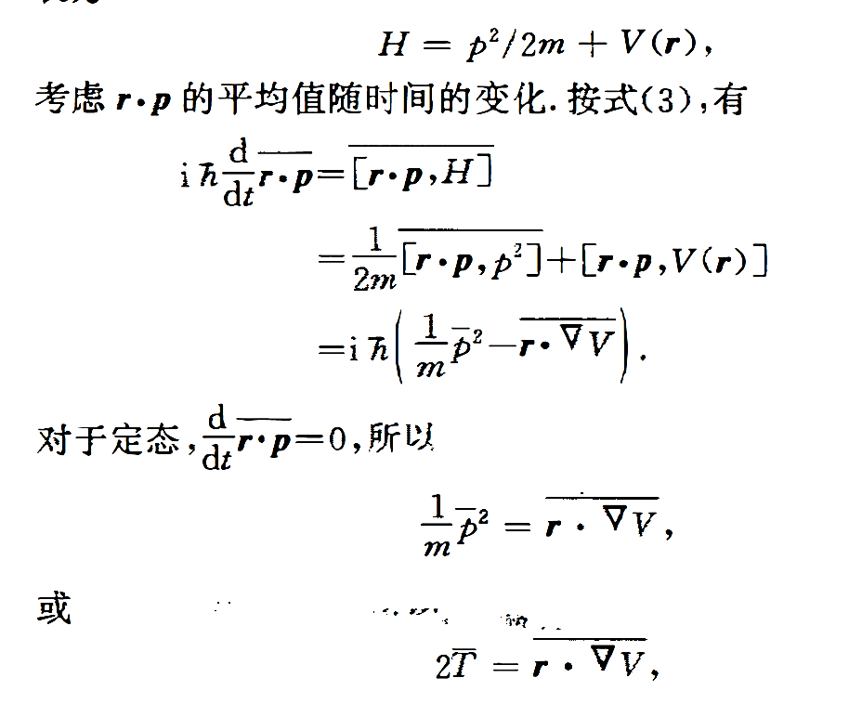
位力（virial）定理
设粒子处于势场V(r)中，Hamilton量表为

Slide 7
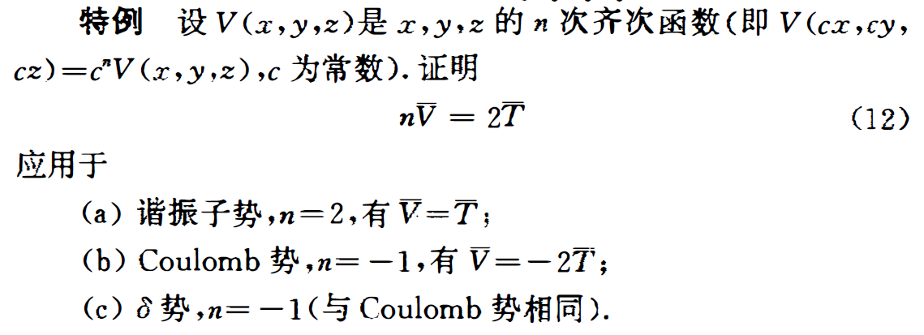

Slide 8
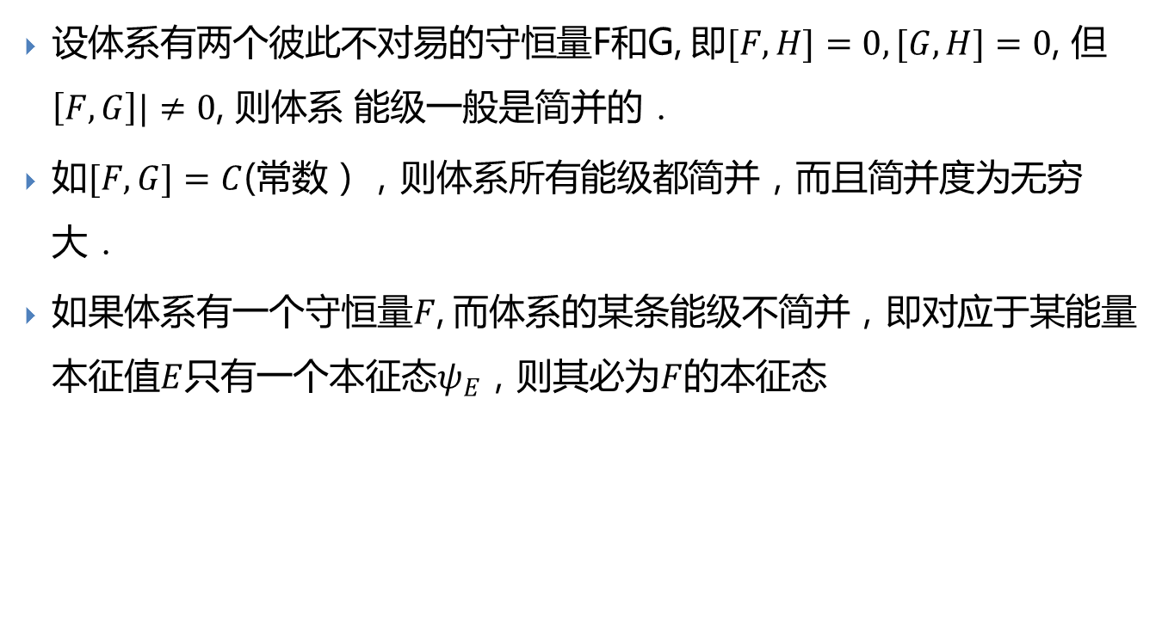
对易关系与简并
设体系有两个彼此不对易的守恒量F和G, 即$[F,H]=0, [G,H]=0$, 但$\left[F,G\right]|≠0$, 则体系 能级一般是简并的．
如$[F,G]=C$(常数），则体系所有能级都简并，而且简并度为无穷大．
如果体系有一个守恒量$F$, 而体系的某条能级不简并，即对应于某能量本征值$E$只有一个本征态$ψ_{E}$，则其必为$F$的本征态

Slide 9
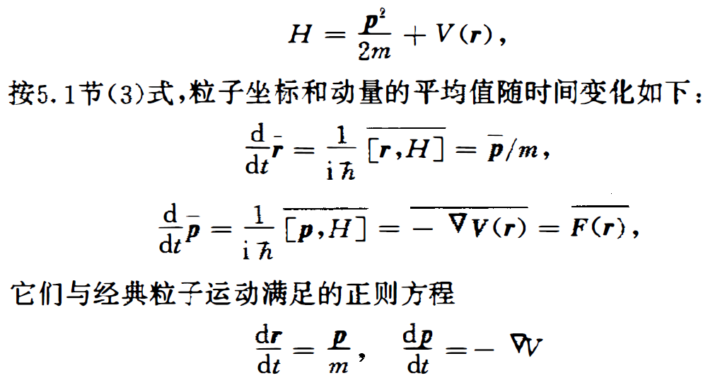
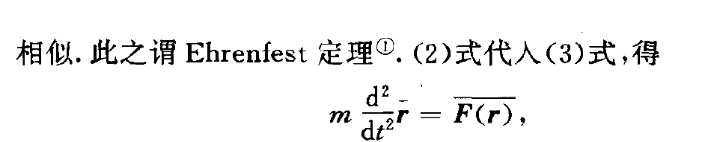
Ehrenfest定理

Slide 10

Feynman-Hellmann 定理
若$λ$是$\hat{H}$中的一个参数，则对其束缚态$ψ_{n}, E_{n}$而言，必有
$$\overline{\frac{∂\hat{H}}{∂t}}=\frac{∂E_{n}}{∂λ}$$

Slide 11
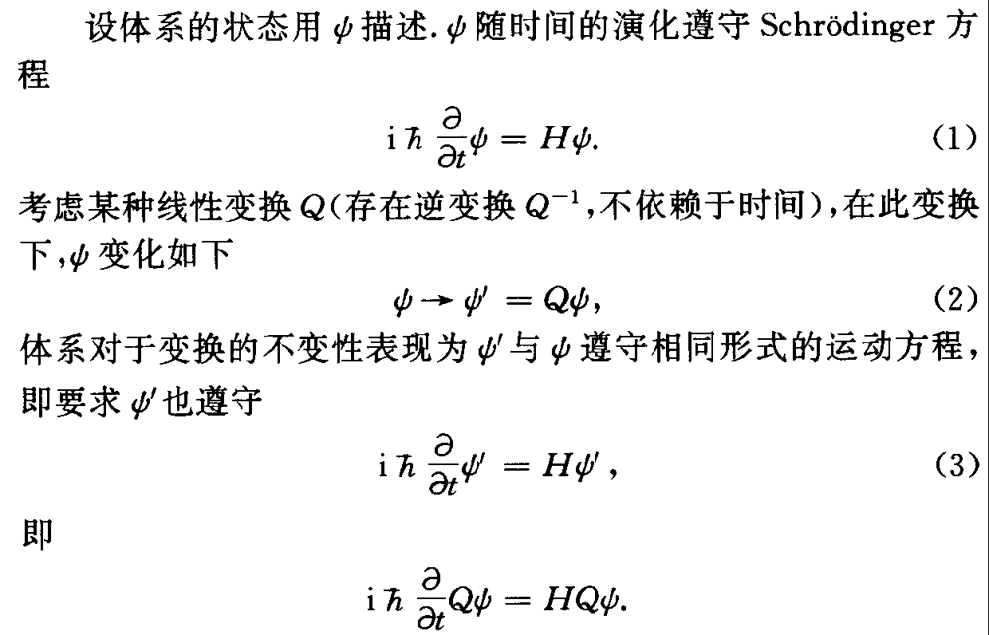
守恒量与对称性
利用对称性可以使问题大大简化，有时不用求解Schödinger方程仅利用对称性也能得到重要结论。

Slide 12
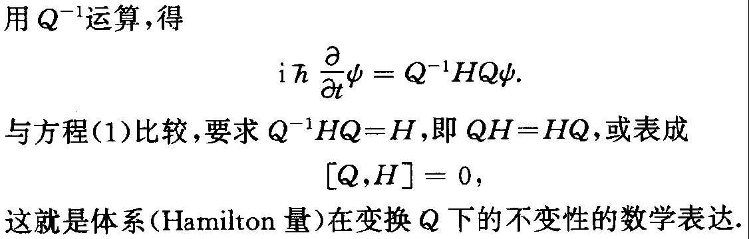
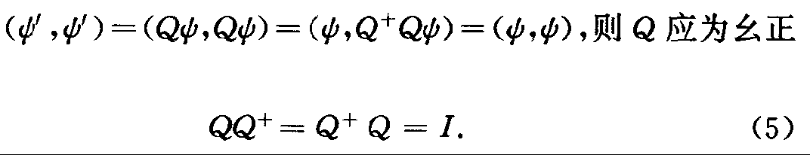
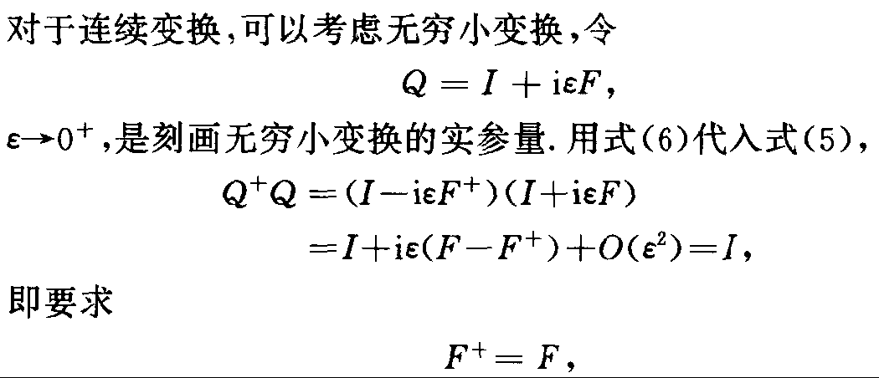

Slide 13
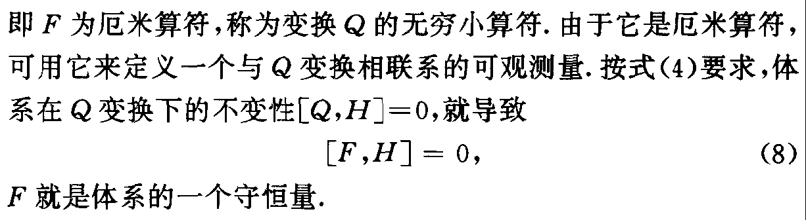

Slide 14
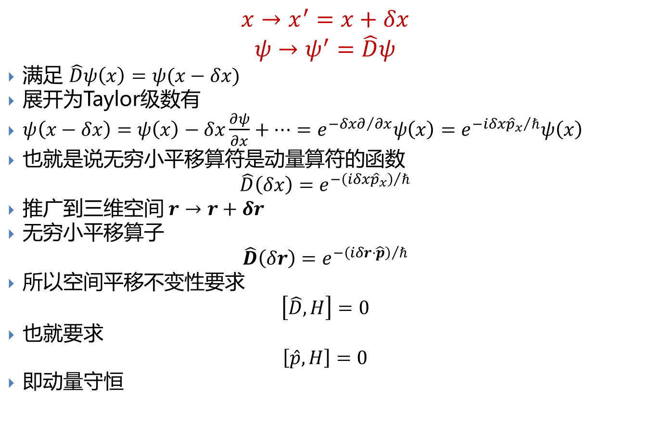
空间的均匀性（平移不变性）与动量守恒
$$x→x^{′}=x+δx$$
$$ψ→ψ^{′}=\hat{D}ψ$$
满足 $\hat{D}ψ\left(x\right)=ψ(x−δx)$
展开为Taylor级数有
$ψ\left(x−δx\right)=ψ\left(x\right)−δx\frac{∂ψ}{∂x}+…=e^{−{δx∂}/{∂x}}ψ\left(x\right)=e^{−{iδx{\hat{p}}_{x}}/ℏ}ψ\left(x\right)$
也就是说无穷小平移算符是动量算符的函数
$$\hat{D}\left(δx\right)=e^{−{\left(iδx{\hat{p}}_{x}\right)}/ℏ}$$
推广到三维空间$r→r+δr$
无穷小平移算子
$$\hat{D}\left(δr\right)=e^{−{\left(iδr⋅\hat{p}\right)}/ℏ}$$
所以空间平移不变性要求
$$\left[\hat{D},H\right]=0$$
也就要求
$$\left[\hat{p},H\right]=0$$
即动量守恒

Slide 15
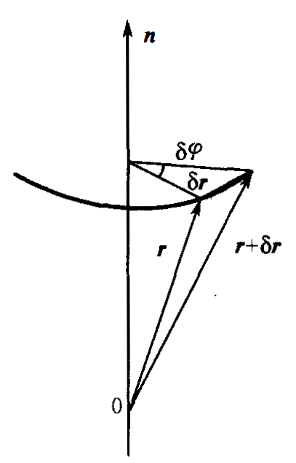
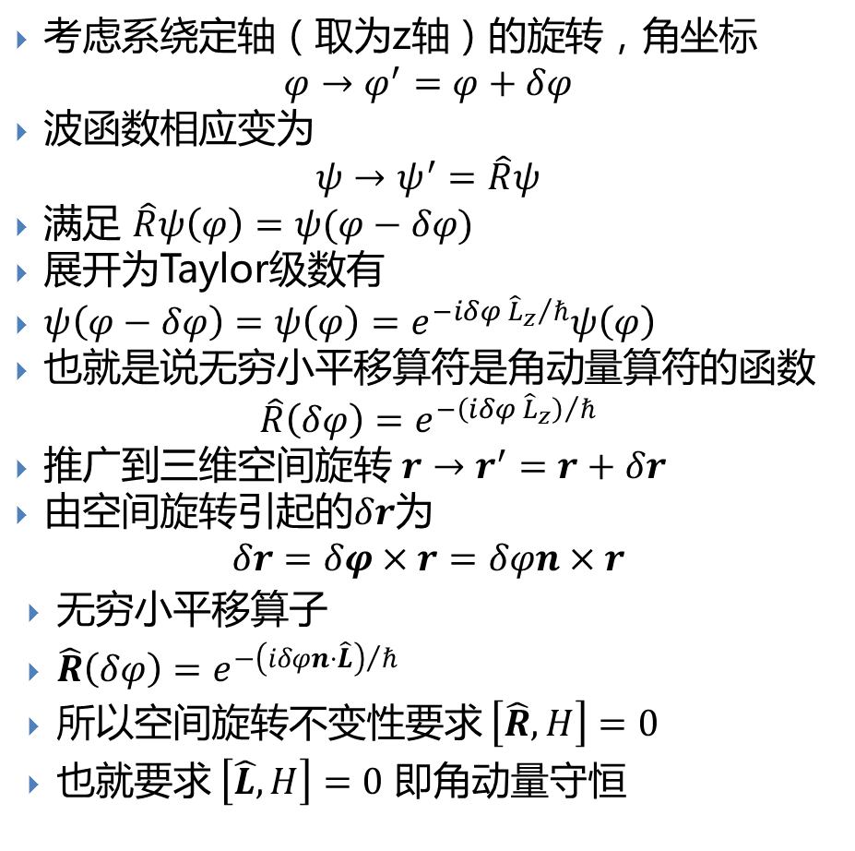
空间各向同性（旋转不变性）与角动量守恒
考虑系绕定轴（取为z轴）的旋转，角坐标
$$φ→φ^{′}=φ+δφ$$
波函数相应变为
$$ψ→ψ^{′}=\hat{R}ψ$$
满足 $\hat{R}ψ\left(φ\right)=ψ(φ−δφ)$
展开为Taylor级数有
$ψ\left(φ−δφ\right)=ψ\left(φ\right)=e^{−{iδφ{ \hat{L}}_{z}}/ℏ}ψ\left(φ\right)$
也就是说无穷小平移算符是角动量算符的函数
$$\hat{R}\left(δφ\right)=e^{−{\left(iδφ{ \hat{L}}_{z}\right)}/ℏ}$$
推广到三维空间旋转$r→r^{′}=r+δr$
由空间旋转引起的$δr$为
$$δr=δφ×r=δφn×r$$
无穷小平移算子
$\hat{R}\left(δφ\right)=e^{−{\left(iδφn⋅\hat{L}\right)}/ℏ}$
所以空间旋转不变性要求$\left[\hat{R},H\right]=0$
也就要求$\left[\hat{L},H\right]=0$ 即角动量守恒

Slide 16
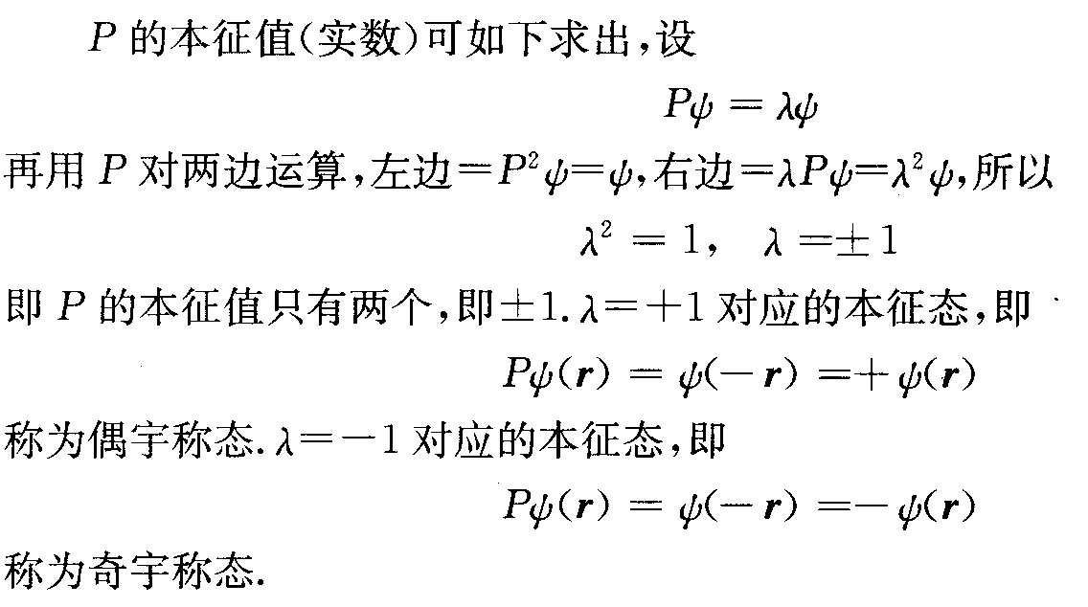

空间反射不变性与宇称守恒
空间反射变换$P$作用下
$$ψ\left(x,y,z\right)→\hat{P}ψ\left(x,y,z\right)=ψ \left(−x, −y, −z\right)$$
$\hat{P}$为厄米算符和幺正算符

Slide 17
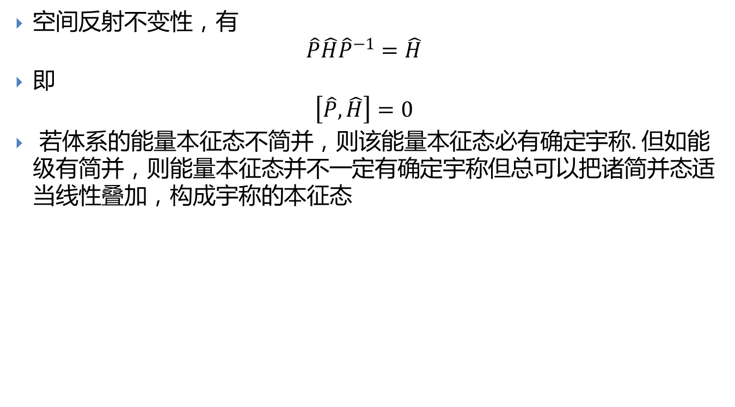
空间反射不变性，有
$$\hat{P}\hat{H}{\hat{P}}^{−1}=\hat{H}$$
即
$$\left[\hat{P},\hat{H}\right]=0$$
若体系的能量本征态不简并，则该能量本征态必有确定宇称. 但如能级有简并，则能量本征态并不一定有确定宇称但总可以把诸简并态适当线性叠加，构成宇称的本征态

Slide 18

时间的均匀性与能量守恒

